Slide 1
실습
파일 이름의 리스트가 주어졌을 때 리스트에 어떤 파일이 변경되었는지 조사한다. 이를 위해 파일의 변경시간 (st_mtime)을 모니터한다
Makefile test1.c test2.c

Slide 2
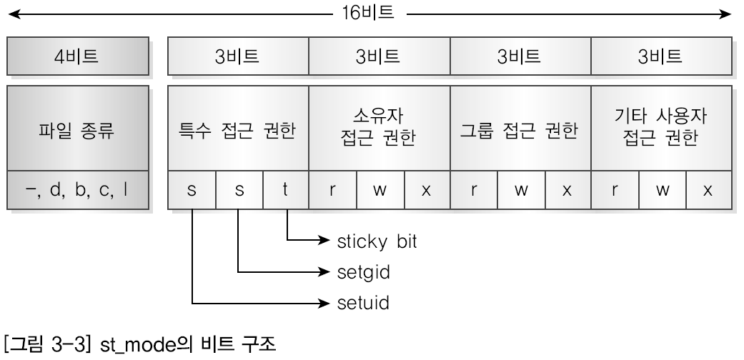
파일 접근권한 제어
stat 구조체의 st_mode 항목에 파일의 종류와 접근권한 정보저장
st_mode 값의 구조

Slide 3
파일 접근권한 제어
파일의 소유자는 사용자 식별번호로 구별
  uid, gid
  /etc/password
유효 사용자 식별번호 (effective user-id, euid)
  파일에 대해 실제 소유권을 갖는 사용자의 사용자 식별번호
진짜 사용자 식별번호 (real user-id, ruid)
  실제로 프로세스를 갖는 사용자의 사용자 식별번호
유효 그룹 식별번호, 진짜 그룹 식별번호
대부분의 경우, 유효 사용자 식별번호와 진짜 사용자 식별번호는 동일
set user-id(04000)
  생성된 프로세스에게 그 프로세스를 시작시킨 사용자의 uid대신 파일 소유자의 유효 사용자 식별번호를 부여
set group-id(02000)
sticky bit
  공유디렉토리(/tmp)에 대한 접근 권한 OR 텍스트-이미지를 swap영역에 남겨둠

Slide 4
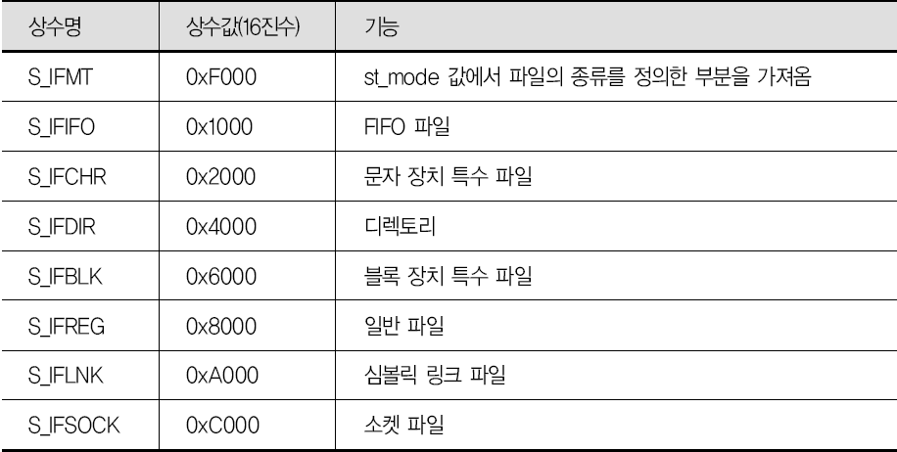
파일 종류 검색[1]
상수를 이용한 파일 종류 검색
  파일의 종류 검색 관련 상수
  st_mode 값과 상수값을 AND(&) 연산하면 파일의 종류 부분만 남게 된다.

Slide 5
[예제 3-3] 상수를 이용해 파일 종류 검색하기 (test3.c)
01 #include <sys/types.h>
02 #include <sys/stat.h>
03 #include <stdio.h>
04
05 int main(void) {
06 struct stat buf;
07 int kind;
08
09 stat("unix.txt", &buf);
10
11 printf("Mode = %o (16진수: %x)\n", (unsigned int)buf.st_mode,
(unsigned int)buf.st_mode);
12
13 kind = buf.st_mode & S_IFMT;
14 printf("Kind = %x\n", kind);
15
16 switch (kind) {
17 case S_IFIFO:
18 printf("unix.txt : FIFO\n");
19 break;
20 case S_IFDIR:
21 printf("unix.txt : Directory\n");
22 break;

Slide 6
[예제 3-3] 상수를 이용해 파일 종류 검색하기
23 case S_IFREG:
24 printf("unix.txt : Regular File\n");
25 break;
26 }
27
28 return 0;
29 }
# ex3_3.out
Mode = 100644 (16진수: 81a4)
Kind = 8000
unix.txt : Regular File

Slide 7
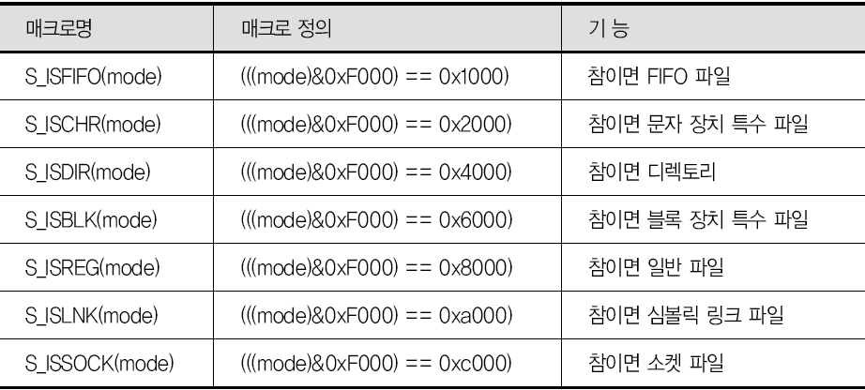
파일 종류 검색[2]
매크로를 이용한 파일 종류 검색
  각 매크로는 인자로 받은 mode 값을 0xF000과 AND연산 수행
  AND 연산의 결과를 파일의 종류별로 정해진 값과 비교하여 파일의 종류 판단
  이 매크로는 POSIX 표준

Slide 8
[예제 3-4] 매크로를 이용해 파일 종류 검색하기 (test4.c)
01 #include <sys/types.h>
02 #include <sys/stat.h>
03 #include <stdio.h>
04
05 int main(void) {
06 struct stat buf;
07
08 stat("unix.txt", &buf);
09 printf("Mode = %o (16진수: %x)\n",(unsigned int)buf.st_mode,
(unsigned int)buf.st_mode);
11
12 if(S_ISFIFO(buf.st_mode)) printf("unix.txt : FIFO\n");
13 if(S_ISDIR(buf.st_mode)) printf("unix.txt : Directory\n");
14 if(S_ISREG(buf.st_mode)) printf("unix.txt : Regualr File\n");
15
16 return 0;
17 }
# ex3_4.out
Mode = 100644 (16진수: 81a4)
unix.txt : Regular File

Slide 9
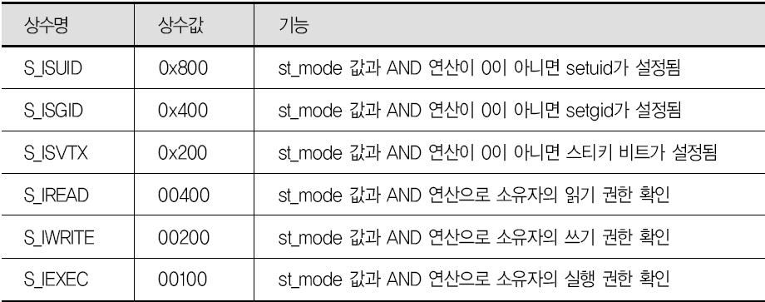
파일 접근 권한 검색[1]
상수를 이용한 파일 접근 권한 검색
  소유자의 접근권한 추출과 관련된 상수만 정의
  소유자 외 그룹과 기타사용자의 접근권한은?
    st_mode의 값을 왼쪽으로 3비트 이동시키거나 상수값을 오른쪽으로 3비트 이동시켜 AND 수행
    st_mode & (S_IREAD >> 3)

Slide 10
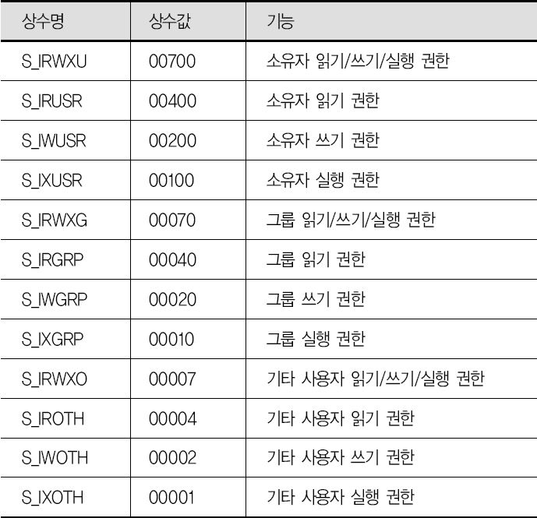
파일 접근 권한 검색[2]
POSIX에서 정의한 접근권한 검색 관련 상수
시프트 연산없이 직접
AND 연산이 가능한 상수 정의

Slide 11
[예제 3-5] 상수를 이용해 파일 접근 권한 검색하기 (test5.c)
01 #include <sys/types.h>
02 #include <sys/stat.h>
03 #include <stdio.h>
04
05 int main(void) {
06 struct stat buf;
07
08 stat("unix.txt", &buf);
09 printf("Mode = %o (16진수: %x)\n", (unsigned int)buf.st_mode,
(unsigned int)buf.st_mode);
10
11 if ((buf.st_mode & S_IREAD) != 0)
12 printf("unix.txt : user has a read permission\n");
13
14 if ((buf.st_mode & (S_IREAD >> 3)) != 0)
15 printf("unix.txt : group has a read permission\n");
16
17 if ((buf.st_mode & S_IROTH) != 0)
18 printf("unix.txt : other have a read permission\n");
19
20 return 0;
21 }
# ex3_5.out
Mode = 100644 (16진수: 81a4)
unix.txt : user has a read permission
unix.txt : group has a read permission
unix.txt : other have a read permission

Slide 12
파일 접근 권한 검색[3]
함수를 사용한 파일 접근 권한 검색 : access(2)
  path에 지정된 파일이 amode로 지정한 권한을 가졌는지 확인하고 리턴
  접근권한이 있으면 0을, 오류가 있으면 -1을 리턴
  오류메시지
    ENOENT : 파일이 없음
    EACCESS : 접근권한이 없음
  amode 값
    R_OK : 읽기 권한 확인
    W_OK : 쓰기 권한 확인
    X_OK : 실행 권한 확인
    F_OK : 파일이 존재하는지 확인
#include <unistd.h>
int access(const char *path, int amode);

Slide 13
[예제 3-6] access 함수를 이용해 접근 권한 검색하기(test6.c)
01 #include <sys/errno.h>
02 #include <unistd.h>
03 #include <stdio.h>
04
05 extern int errno;
06
07 int main(void) {
08 int per;
09
10 if (access("unix.bak", F_OK) == -1 && errno == ENOENT)
11 printf("unix.bak: File not exist.\n");
12
13 per = access("unix.txt", R_OK);
14 if (per == 0)
15 printf("unix.txt: Read permission is permitted.\n");
16 else if (per == -1 && errno == EACCES)
17 printf("unix.txt: Read permission is not permitted.\n");
18
19 return 0;
20 }
# ls -l unix*
-rw-r--r-- 1 root other 24 1월 8일 15:47 unix.txt
# ex3_6.out
unix.bak: File not exist.
unix.txt: Read permission is permitted.

Slide 14
파일 접근권한 변경
파일명으로 접근권한 변경 : chmod(2)
  path에 지정한 파일의 접근권한을 mode값에 따라 변경
  접근권한을 더할 때는 OR연산자를, 뺄 때는 NOT연산 후 AND 연산자 사용
    chmod(path, S_IRWXU);
    Chmod(path, S_IRWXU|S_IRGRP|S_IXGRP|S_IROTH);
    Mode |= S_IWGRP;
    Mode &= ~(S_IROTH);
    chmod(path, mode);
파일 기술자로 접근 권한 변경 : fchmod(2)
#include <sys/types.h>
#include <sys/stat.h>
int chmod(const char *path, mode_t mode);
mode 값 설정 후
chmod(path, mode) 잊지말기!
#include <sys/types.h>
#include <sys/stat.h>
int fchmod(int fd, mode_t mode);

Slide 15
[예제 3-7] chmod 함수 사용하기 (test7.c)
01 #include <sys/types.h>
02 #include <sys/stat.h>
03 #include <stdio.h>
04
05 int main(void) {
06 struct stat buf;
07
08 chmod("unix.txt", S_IRWXU|S_IRGRP|S_IXGRP|S_IROTH);
09 stat("unix.txt", &buf);
10 printf("1.Mode = %o\n", (unsigned int)buf.st_mode);
11
12 buf.st_mode |= S_IWGRP;
13 buf.st_mode &= ~(S_IROTH);
14 chmod("unix.txt", buf.st_mode);
15 stat("unix.txt", &buf);
16 printf("2.Mode = %o\n", (unsigned int)buf.st_mode);
17
18 return 0;
19 }
mode값에 따라
권한이 어떻게 바뀌었나?
# ls -l unix.txt
-rw-r--r-- 1 root other 24 1월 8일 15:47 unix.txt
# ex3_7.out
1.Mode = 100754
2.Mode = 100770
# ls -l unix.txt
-rwxrwx--- 1 root other 24 1월 8일 15:47 unix.txt

